Slide 1
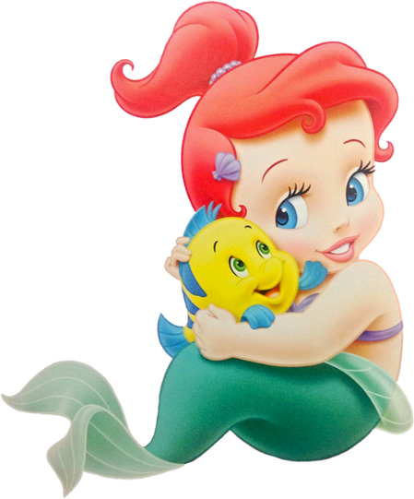
Zoe Valentina
Mi Primer Añito
Te invita a su Cumpleaños..!!!
Sábado 24 de Octubre
A las 5:00 pm.
En Víctor Raúl A11
www.megaidea.net

